Slide 1
Resultados

Slide 2
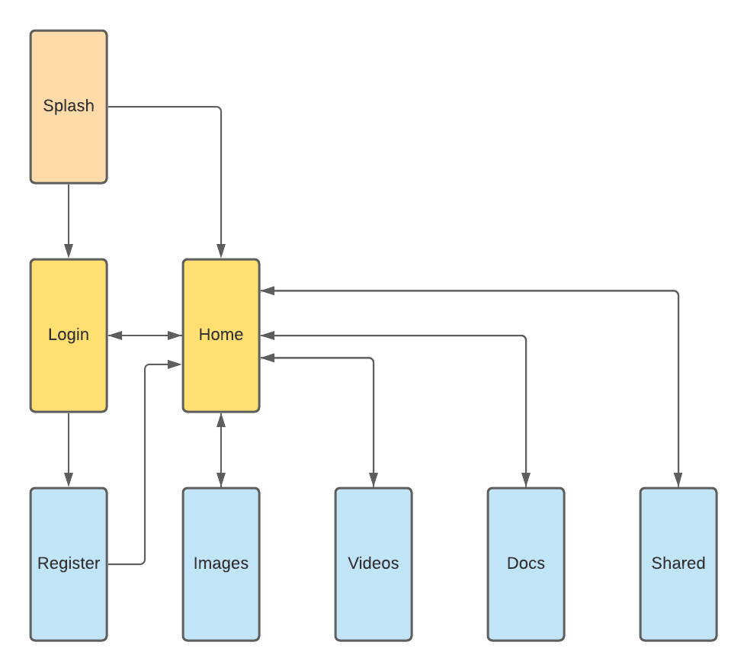
Rutas

Slide 3
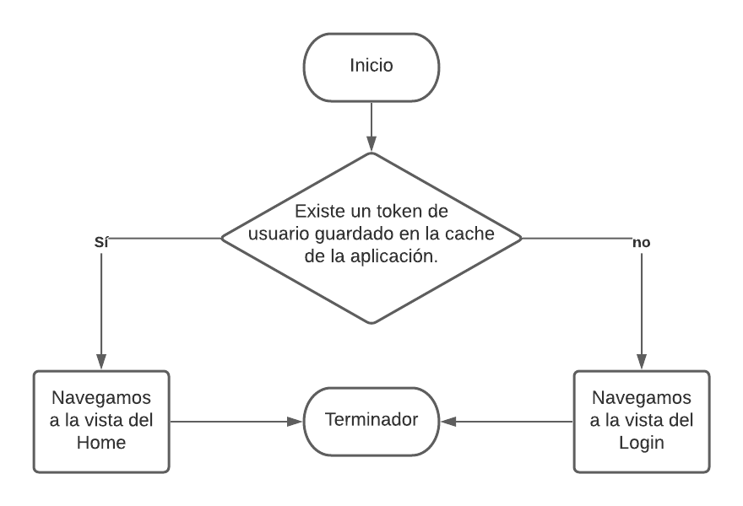
Splash
Objetivo: Identificar el estado de la sesión actual de la aplicación.

Slide 4
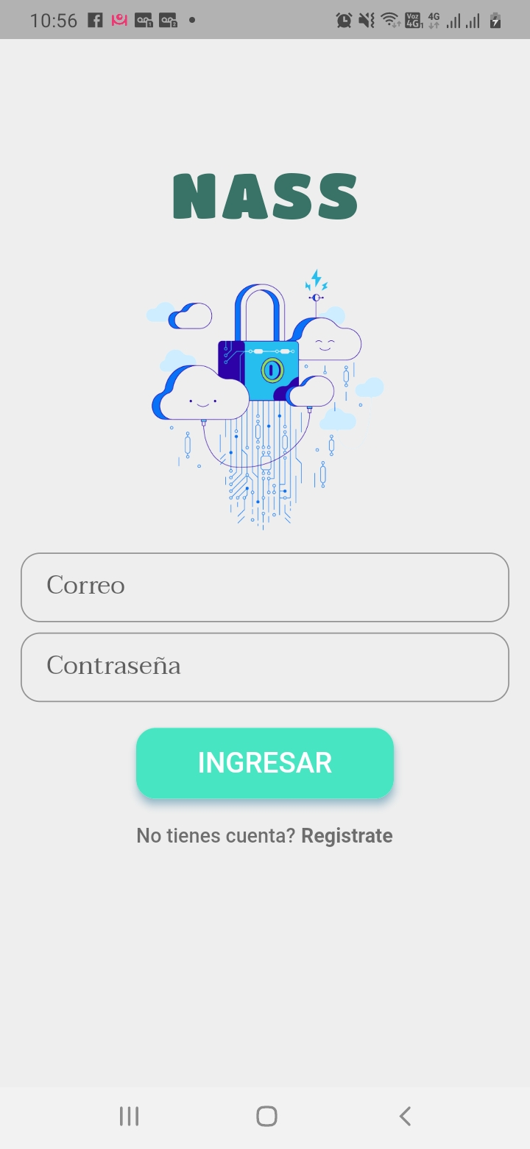

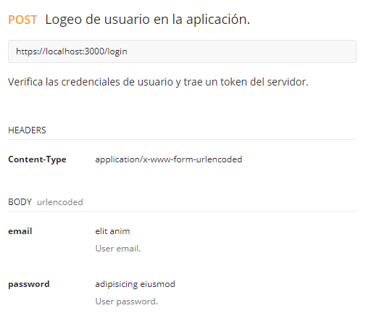
Login

Slide 5
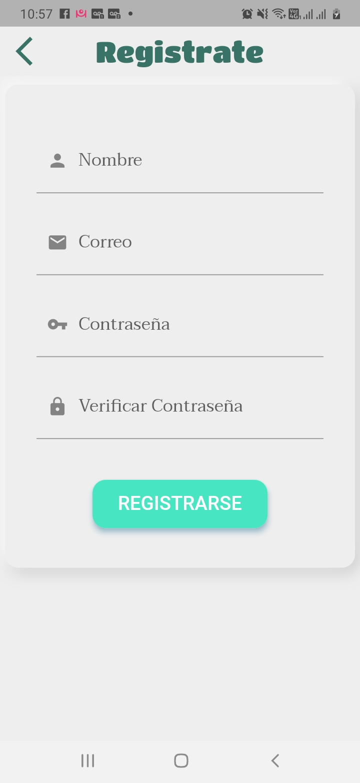
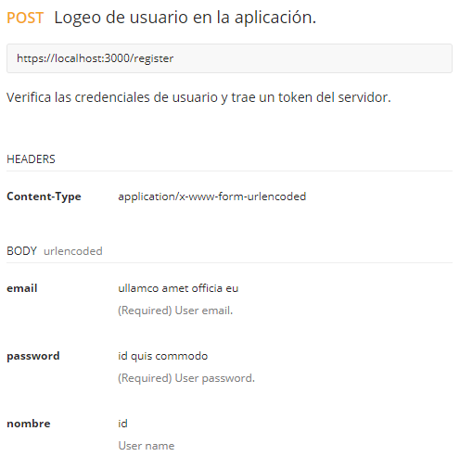
Registro

Slide 6
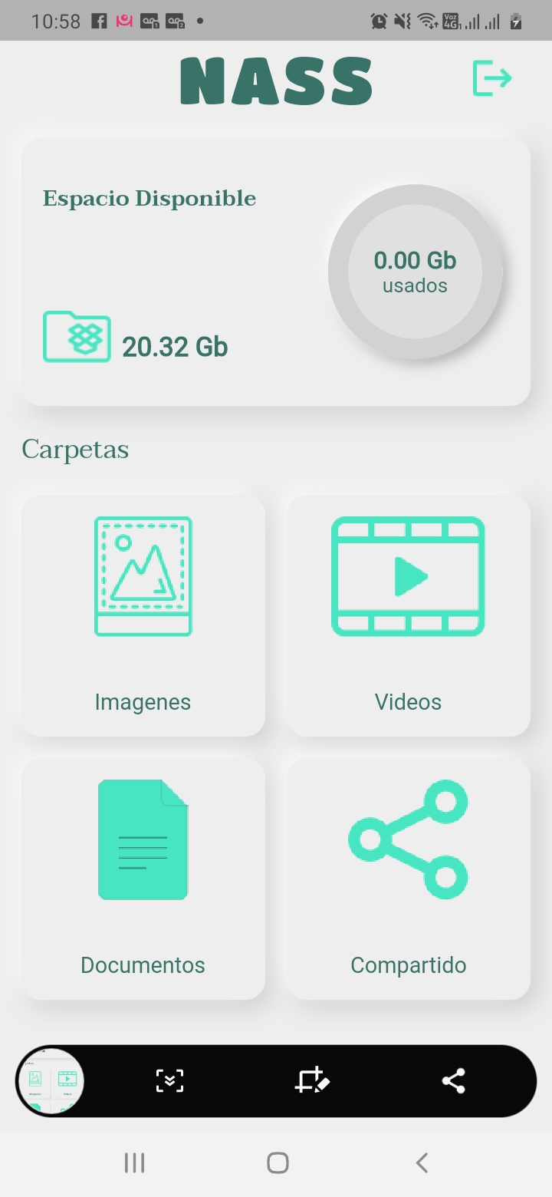
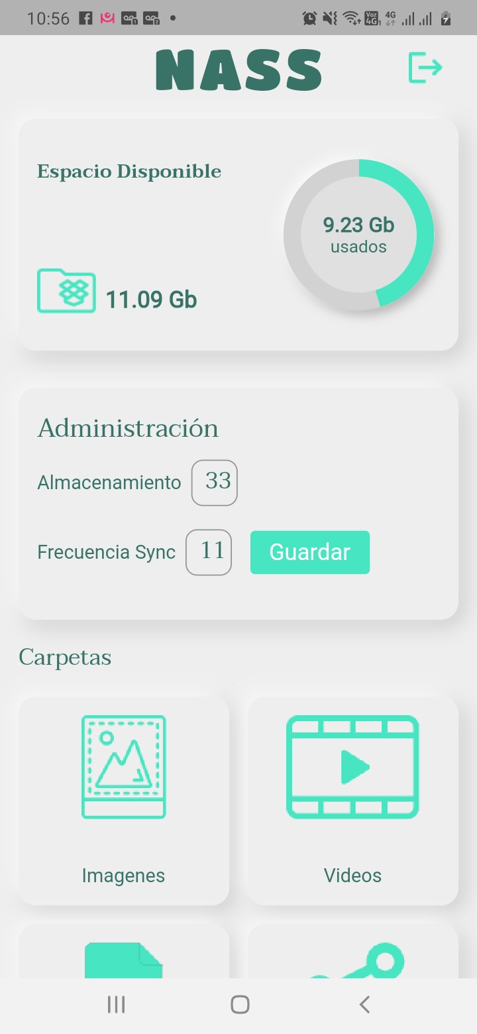
Home

Slide 7
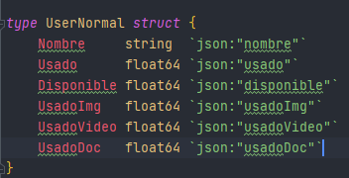
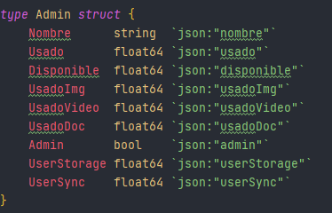

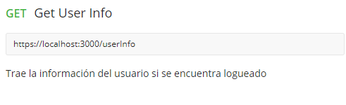
Home

Slide 8
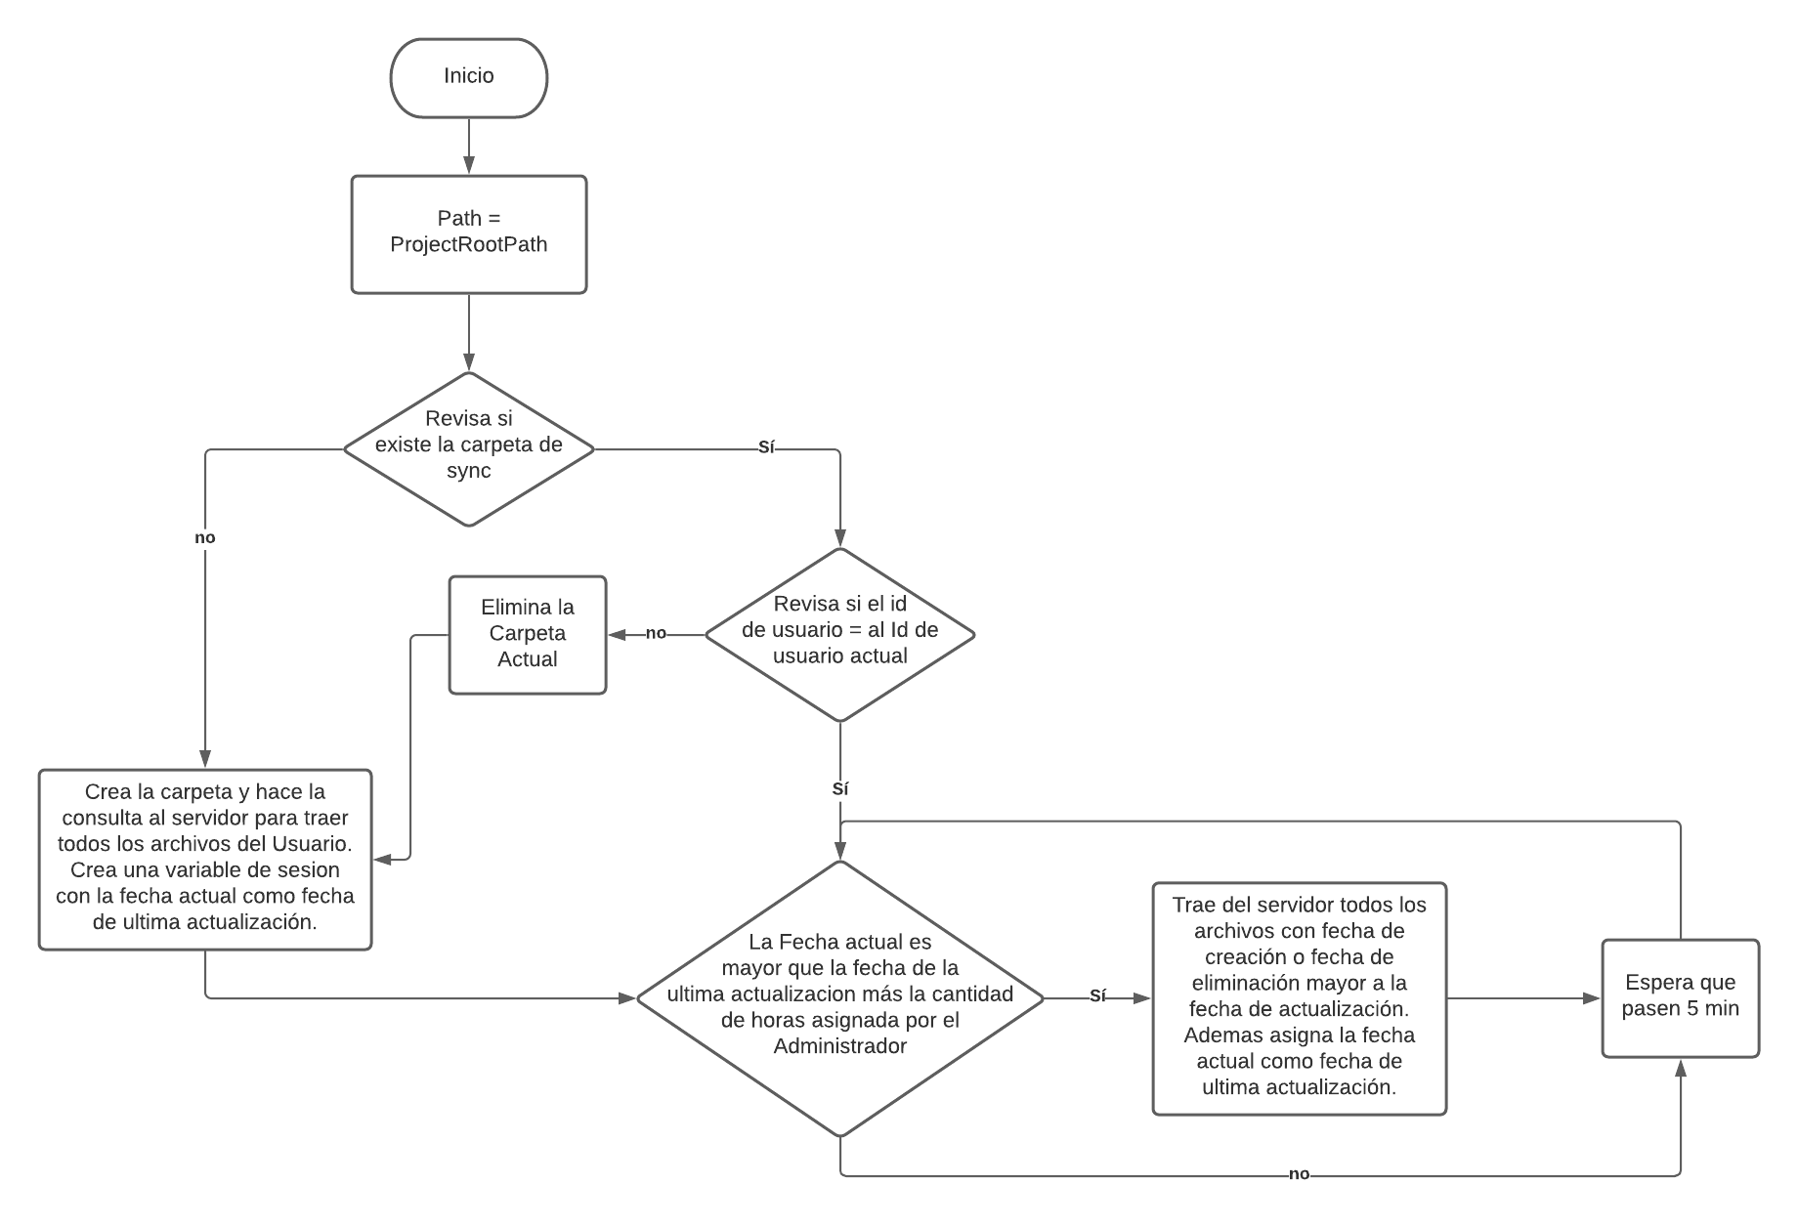
Copia de seguridad Local (sync)

Slide 9
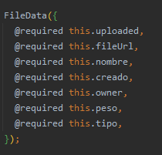
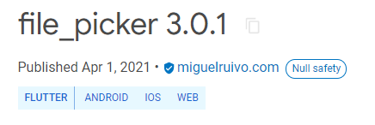
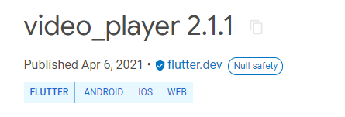
Archivos

Slide 10
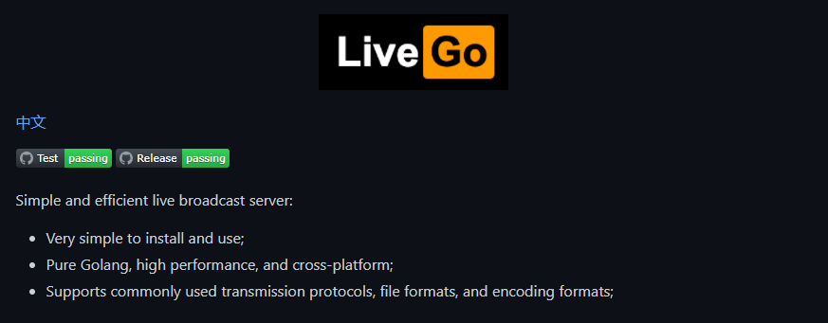
Streaming

Slide 11
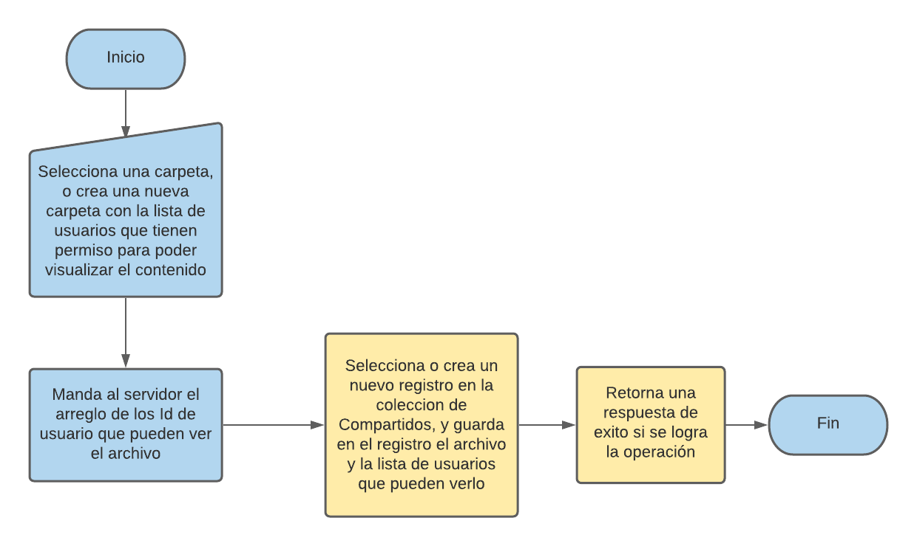
Compartir

Slide 12
Conclusiones
Flutter aunque esta bien para el desarrollo móvil y web, aun esta muy atrasado en las funcionalidades que ofrece para Desktop.
Usar un middleware como intermediario entre las aplicaciones y Firebase agilizo el tiempo de respuesta de los servicios consumidos. (Teniendo en cuenta que el hosting del servidor es Heroku y tiene sus instalaciones de Estados Unidos).
El manejo de cabeceras en los puntos de acceso del servidor son importantes y necesarios para cumplir con el estándar de “Cross Origin Resource Sharing” (Principalmente cuando se aloja el servidor en Estados Unidos”.

